Slide 1
第5章 公共交通管理

Slide 2
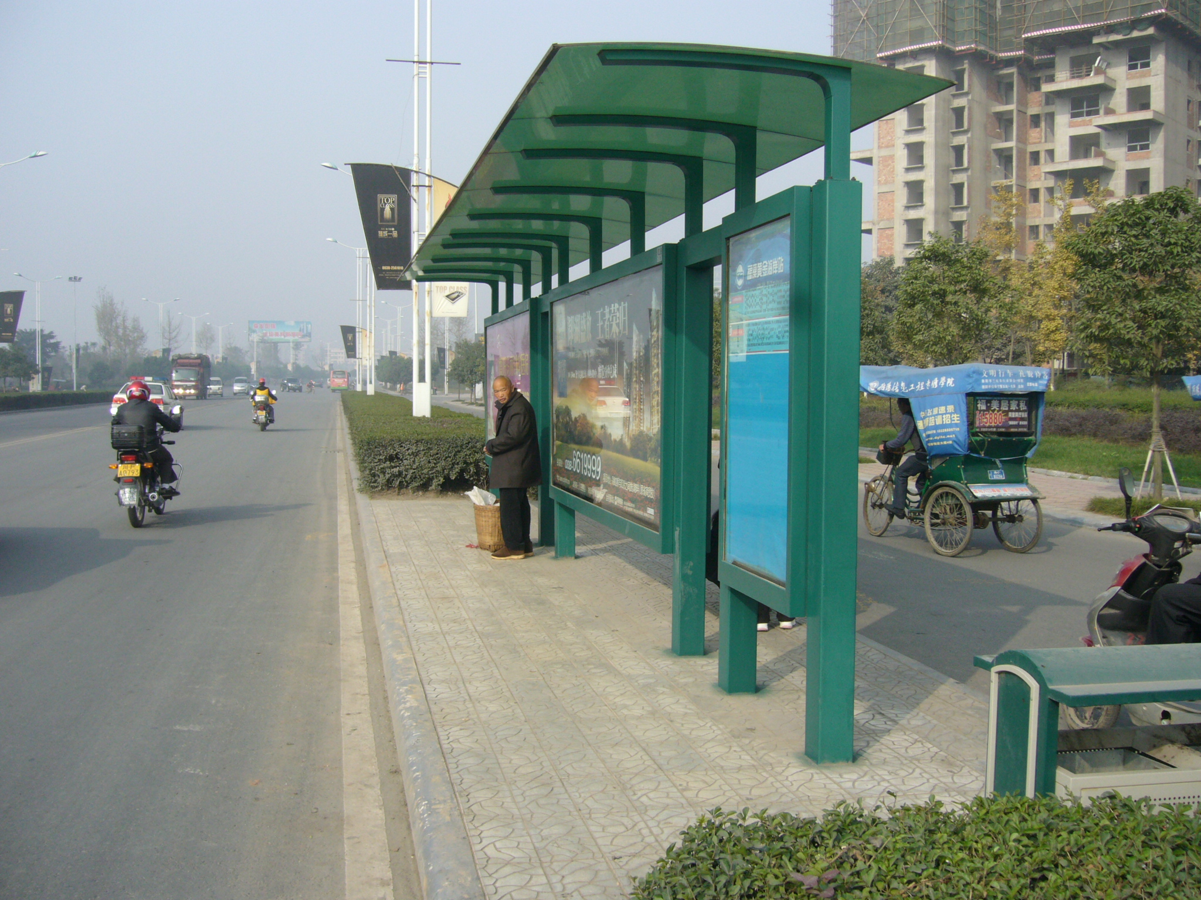
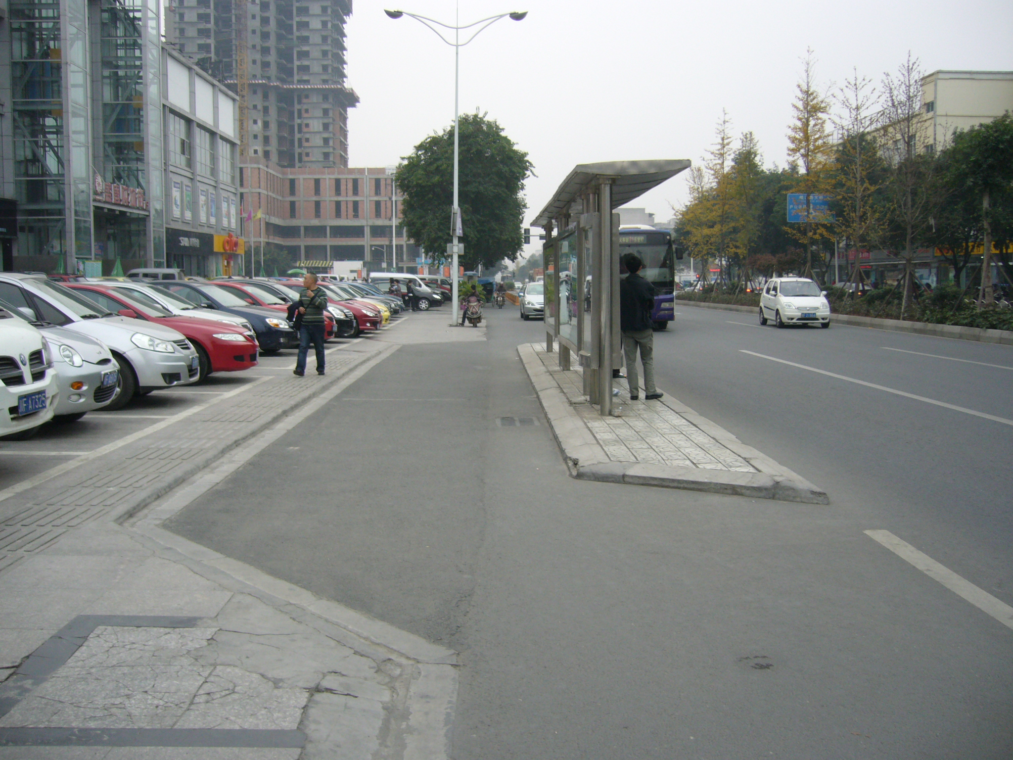
5.1 公交站点管理
公交站点设置问题
未实施公共港湾式停靠站改造，或改造不彻底

Slide 3
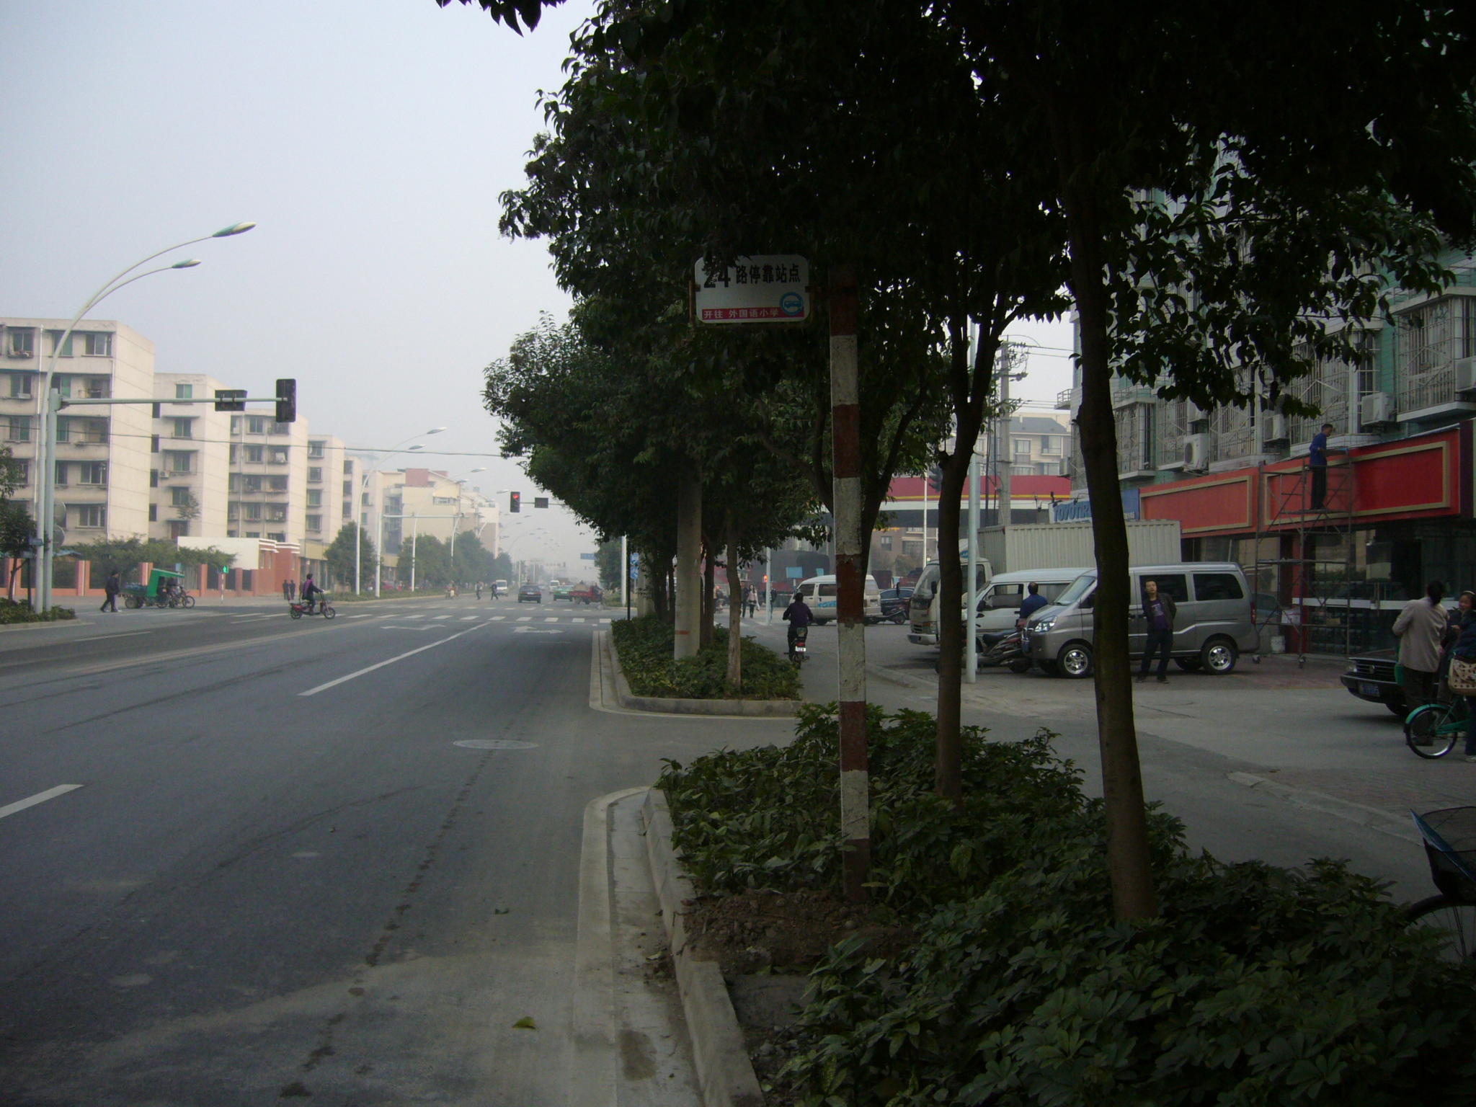
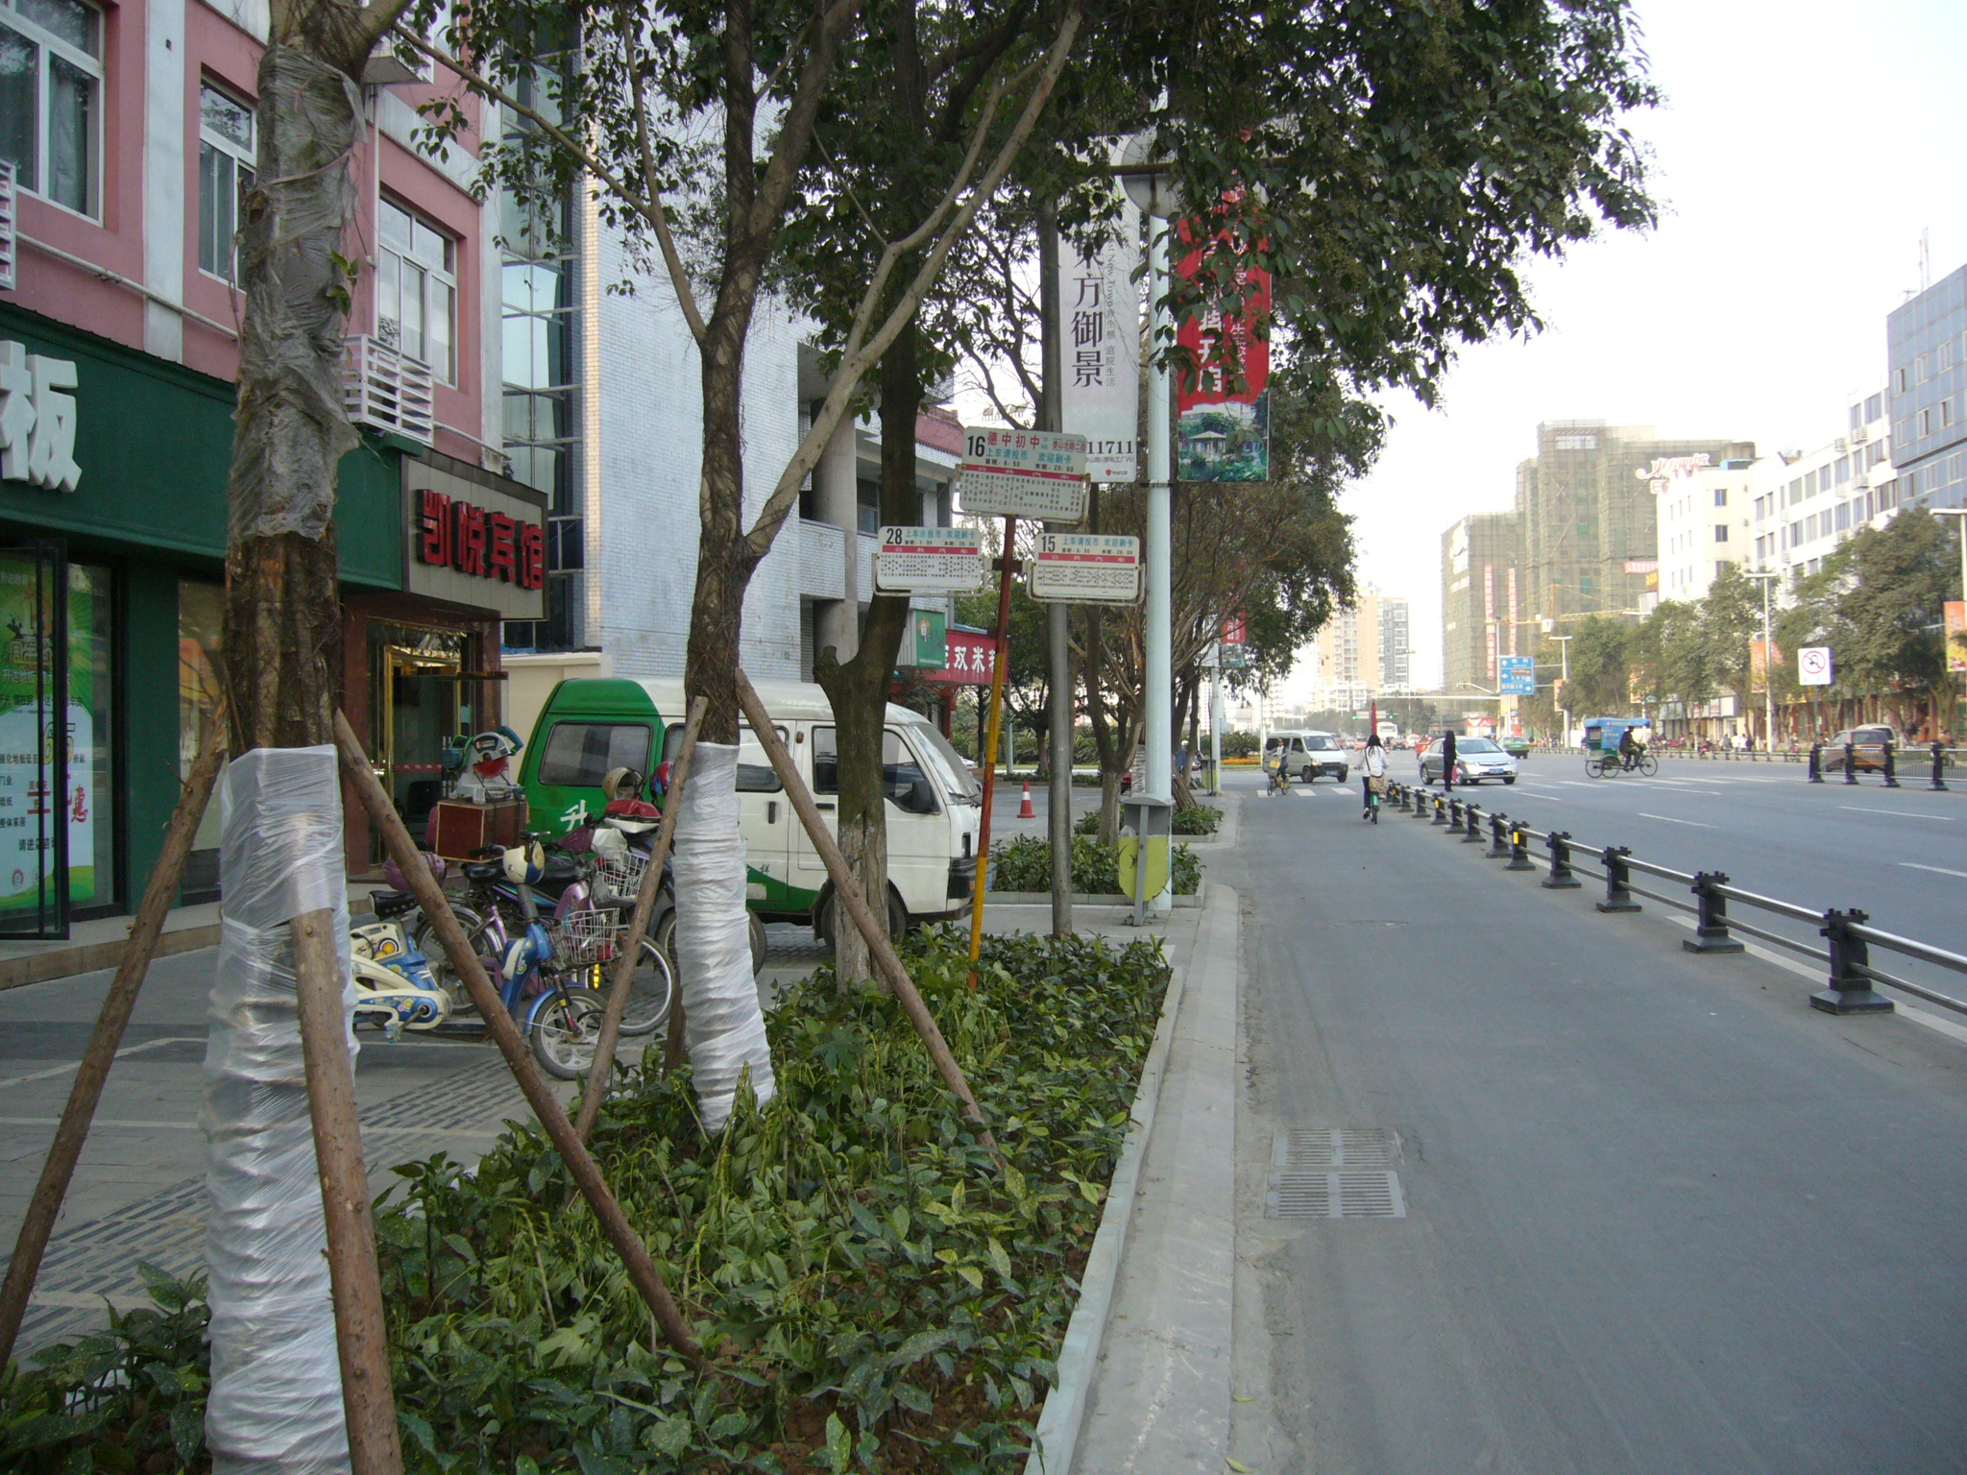
公交站台建设不规范

Slide 4
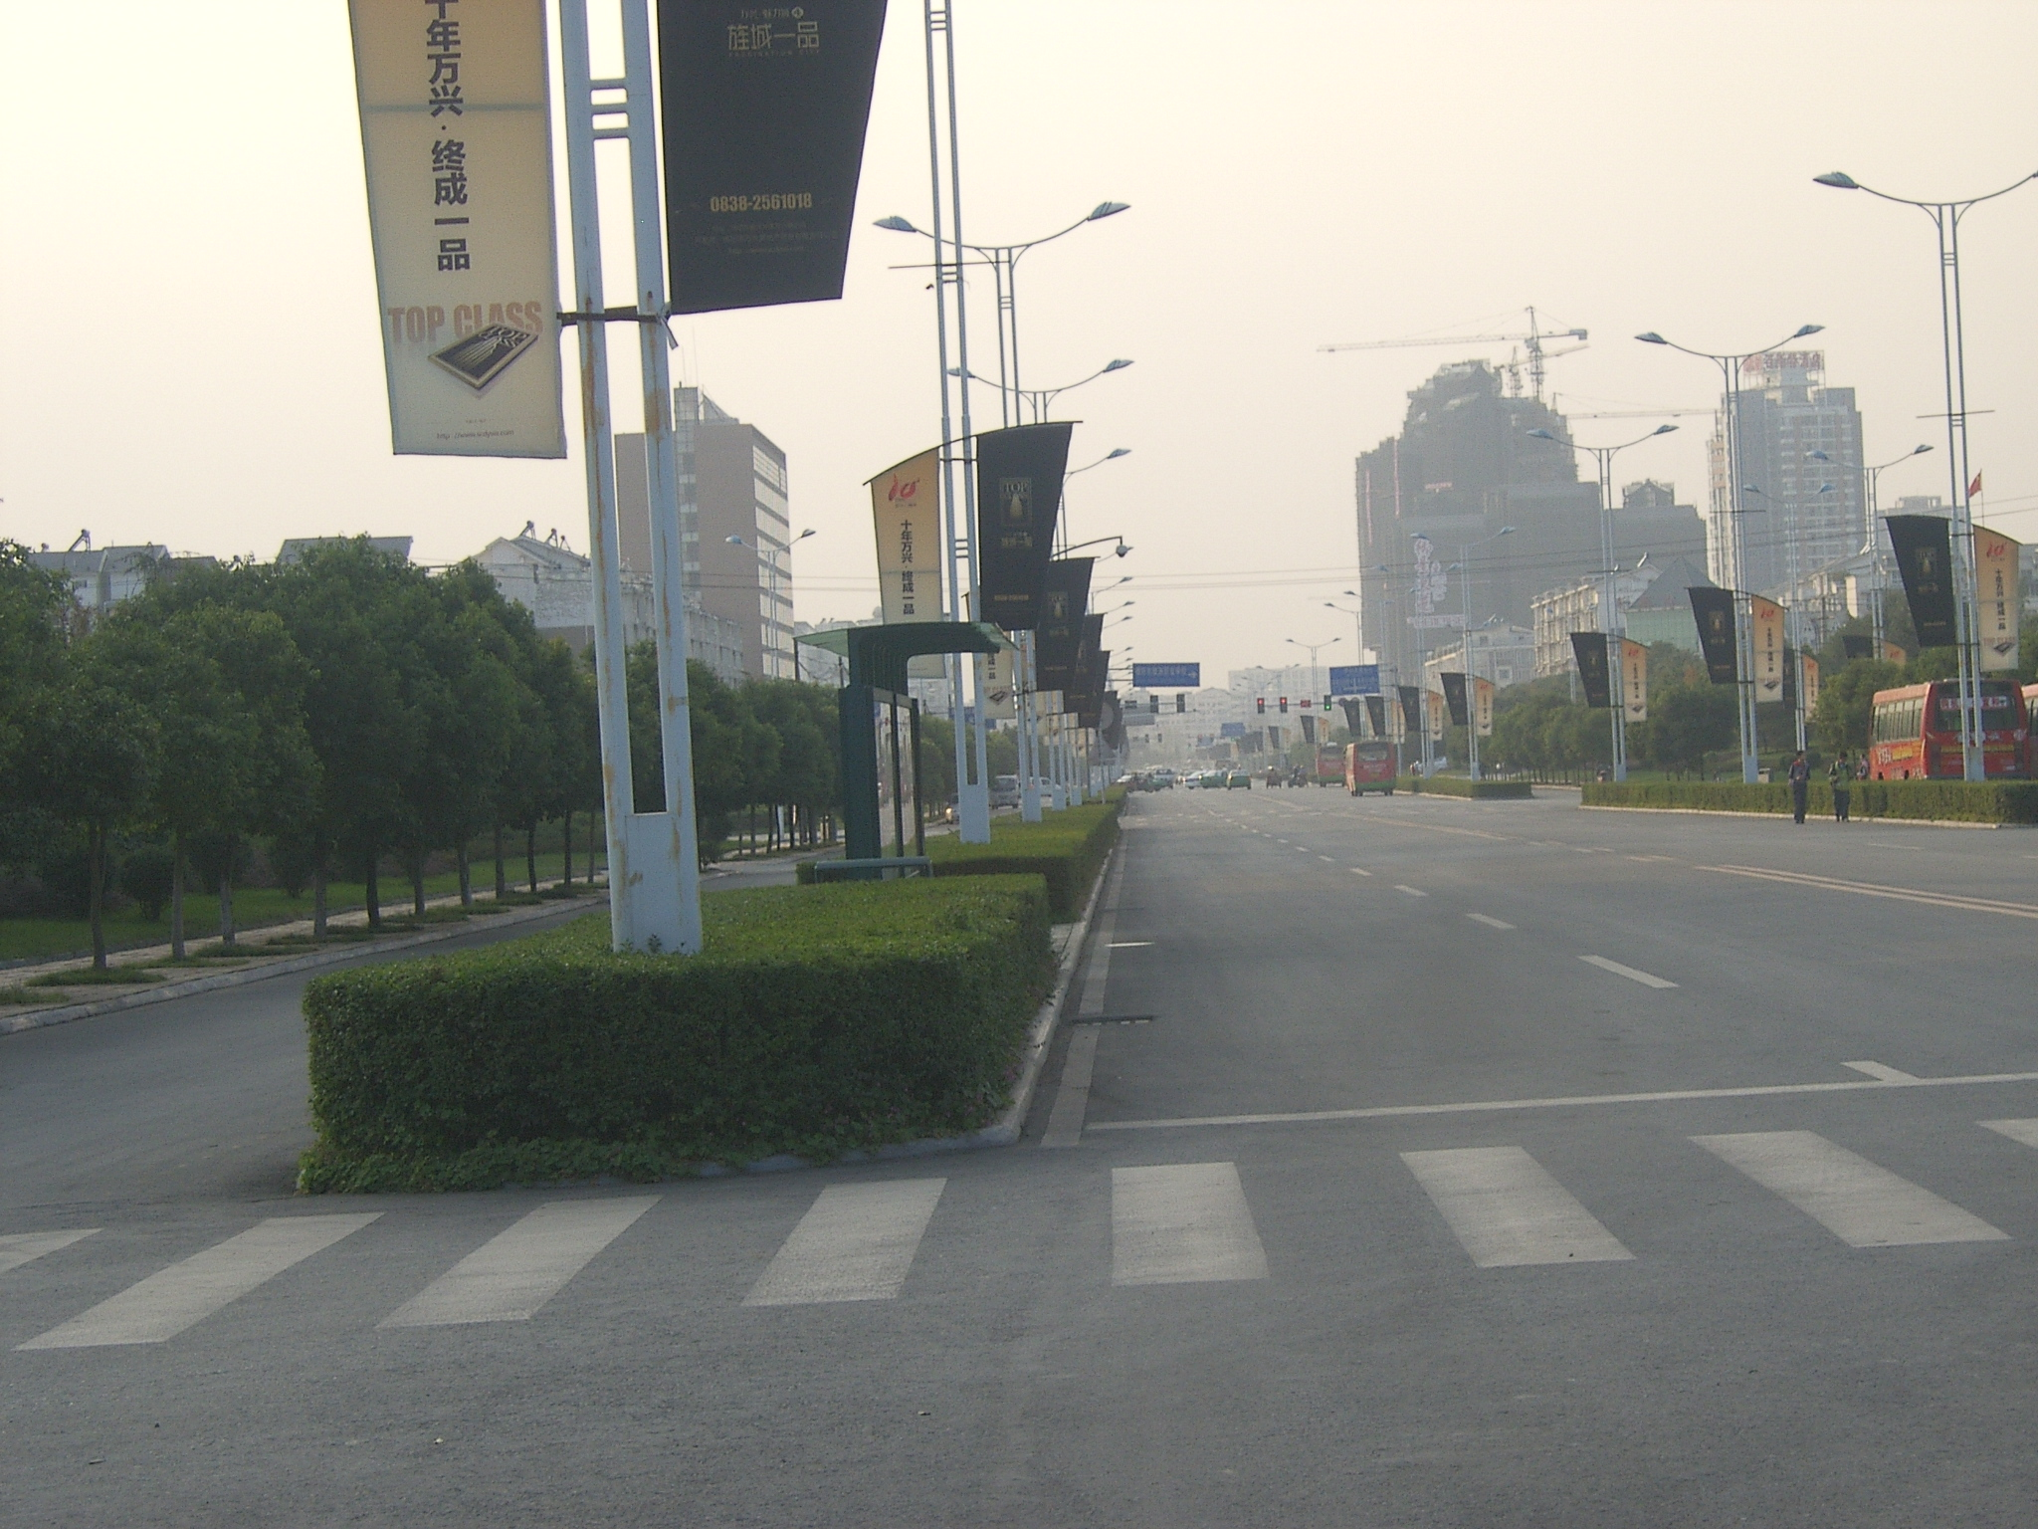
公交站台设施距离交叉口过近

Slide 5
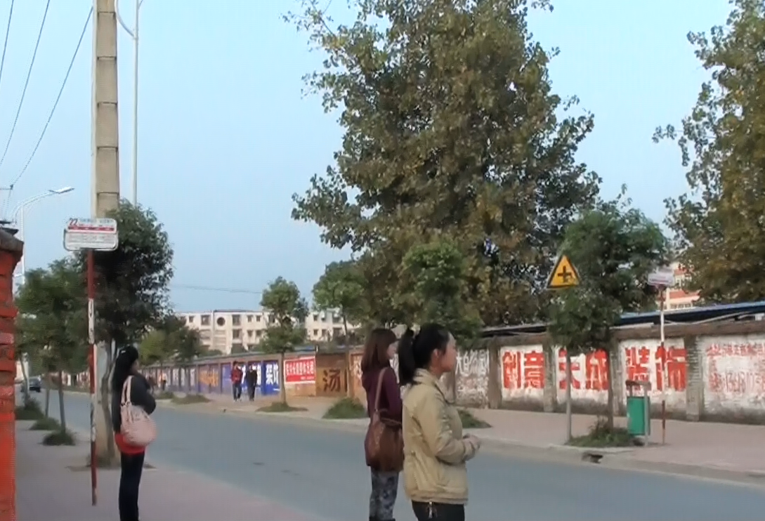
公交车站对向设置

Slide 6
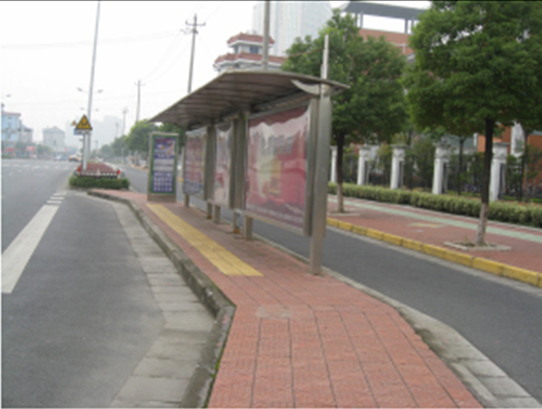
公交车站改善
已有主干道及交通性次干道在有条件情况下实施港湾式停靠站
新建道路必须规划港湾式停靠站

Slide 7
设置合理的停靠站长度
划定停车位使公交车辆在停车位上停放。
停车位的大小设置在15m×2.8m左右，停车位之间间隔1m左右，停车位的多少和同时进站停车的公交车辆多少成正比。
公交车辆进站停车时必须驶入停车位，否则视为违章，并且先进入停靠站的公交车辆停靠在前方停车位。

Slide 8
主副站设计解决公交车停靠泊位不足问题
可以在离开主站约30m处设立辅站，将发车频率较低或停靠时间较短的公交线路安排在主站前方的辅站上。

Slide 9
公交车站站位改良
设置在交叉口出口道一侧，距离交叉口50~100m。
或者设置在路段上。
无中央隔离带时对向站台错开设置，确保对向同时进站公交车最长排队的尾部错开距离不小于30m，同时不大于100m。

Slide 10
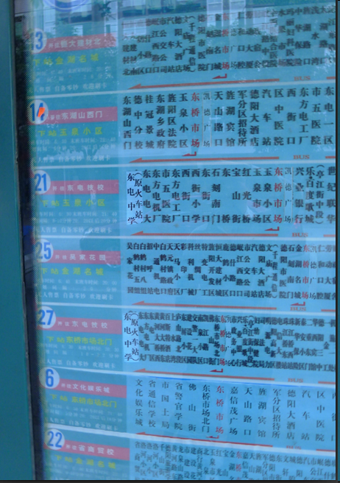
5.2 公交线路管理
同一道路设置公交线路数量过多
同一时刻停靠公交车数量过多，公交停车列车化
图中为双向四车道机非混行道路公交线路数

Slide 11
管理建议
保持一定的换乘率，合并主干道和城市核心区的部分线路，以减少路段公交车流量和公交站点同时停靠车辆的数量。
增加新开发地区的公交线路数量，以方便居民出行，同时遏制非法营运出租车数量。

Slide 12
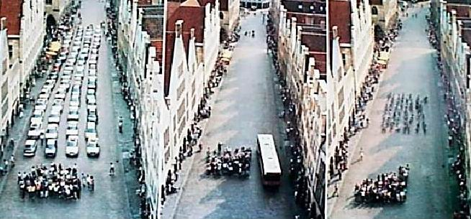
5.3 公交优先通行系统
5.3.1 公交优势及问题
人均占用道路面积较少

Slide 13

对环境造成的污染较少
小汽车的人均污染是公交车的10倍
=
乘坐小汽车的人
乘坐公交车的人

Slide 14
客运容量大
地铁：单向小时客流量可达4万～6万人
轻轨：单向小时客流量可达1.5万～3万人
公交车辆：每辆公共汽车一天可运输600～700人

Slide 15
问题
车速低等同于电动自行车的速度
不准时
运行频率不满足要求
造成公交分担率低

Slide 16
5.3.2 路段公交优先
路段公交优先通行
空间上优先通行
时间上优先通行
公交专用道（路）
港湾式公交停靠站
分时段公交专用道路

Slide 17
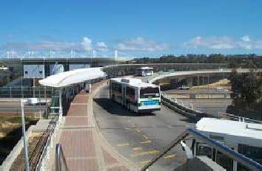
公交专用道（路）分类
完全独立路权的专用道
高架公交专用道

Slide 18
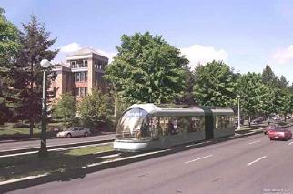
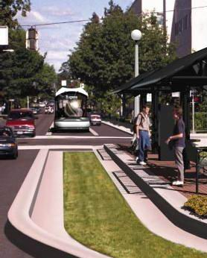
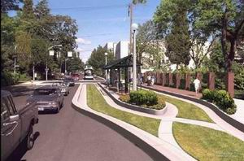

Slide 19
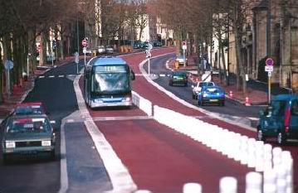
路中型公交专用道

Slide 20
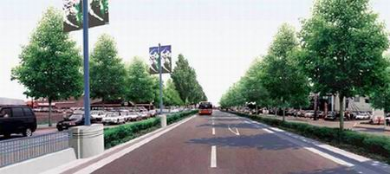

Slide 21
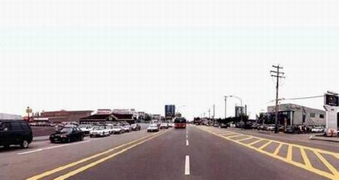

Slide 22
机动车道
机动车道
非机动车道
非机动车道
机动车道
机动车道
公交专用道
公交超车道
公交专用道
超车路线
过街天桥或地道
公交车
有超车道的路中型公交专用道

Slide 23
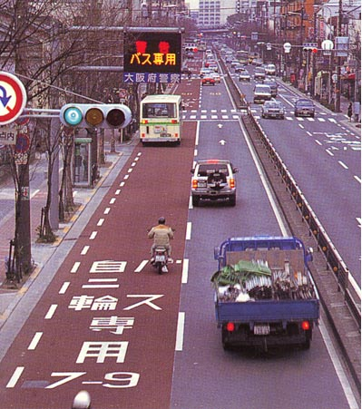
路侧型公交专用道

Slide 24
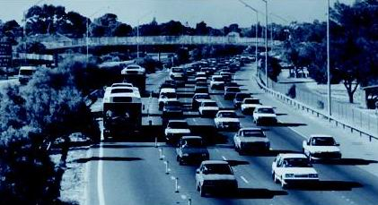

Slide 25
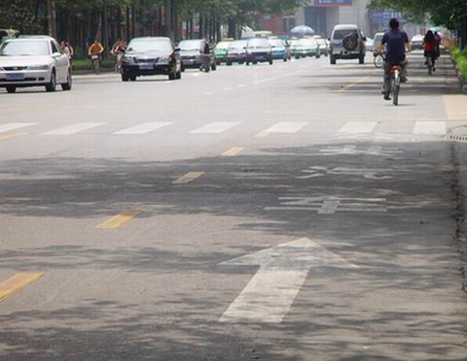
非机动车辆对公交专用道的影响

Slide 26
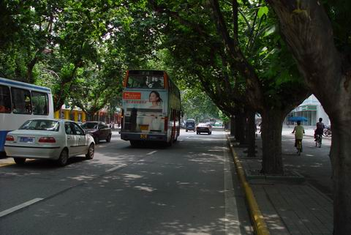
绿化带对公交专用道的影响

Slide 27
次路侧型公交专用道
非机动车道
机动车道
公交专用道
机动车道
机动车道
公交专用道
机动车道
非机动车道
次路侧型公交专用道

Slide 28
设置公交专用道的必要性（需求线网）
公交专用道是以牺牲道路资源为条件来提高公交车行驶速度
公交车专用道单位时间内输送的乘客数大于非公交专用道单位时间内输送的乘客数
首先计算一条机动车道的设计通行能力
再计算一条机动车道行驶饱和小汽车流时运送的旅客人数
折合成公交车的流量
从而得到公交专用道的公共汽车流量下限

Slide 29
设置公交专用道道路条件（可能线网）
路段车道数条件：在设置公交专用道后，非公交专用道的通行能力能够满足剩余交通量的需要
公交专用道的车道宽度条件 ：设置公交专用道时每一条公交专用车道宽度为3.25～3.5m，交叉口可缩窄为3m

Slide 30
公交专用道网络规划
第一部分即为“现实线网”。
第二部分为实际中需要设置公交专用道而目前道路情况不允许的路段称为“遗憾路段”，可以通过路段改造拓宽路面来设置公交专用道。
Ⅱ
Ⅰ
Ⅲ
需求线网
可能线网

Slide 31
5.3.3 路口公交优先通行
路口公交优先通行技术
空间上优先通行技术
时间上优先通行技术
公交专用排队进口道
公交优先信号
路段公交优先通行技术分类

Slide 32
路侧型公交专用道的进口道
公交专用道

Slide 33
公交优先排队区
主信号灯
公交优先排队区
公交专用道
预先信号灯
公交优先排队区

Slide 34
公交优先信号
被动优先：是指在设置信号周期时以公交车辆的平均速度作为设置依据而不是所有车辆的平均速度。适合于交通流比较低的情况。
主动优先：设置公交车辆检测系统在交叉口对公交车辆进行检测，当红灯期间内排队的公交车辆达到一定数量的情况下，开启绿灯对公交车辆放行；或者在绿灯期间预到达路口的公交车辆较多时，延长绿灯时间。

